Slide 1







BUSINESS MODEL CANVAS
Business Model Generation 1

Slide 2

Activity Check
  Problem statement
  Identifikasi peluang
  Pemilihan ide terbaik
  Validasi kebutuhan pasar

Slide 3
Jika semua tahapan sudah dijalankan,
maka saatnya kita membangun perencanaan
MODEL BISNIS

Slide 4
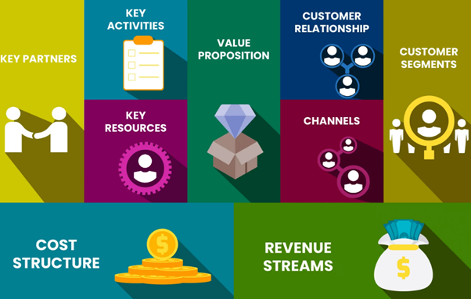

Slide 5
Siapa yang akan membeli produk kita?

Slide 6
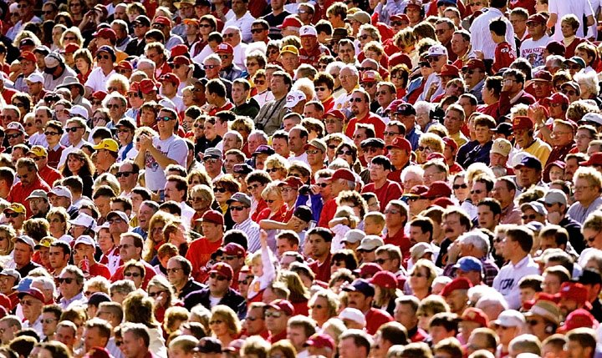
Apakah dari banyaknya manusia di Indonesia sudah pasti pembeli mu?

Slide 7
Kenali pelanggan kamu dari beberapa kriteria ini!
Demografi : Usia, jenis kelamin, pendapatan, status pernikahan, dan pendidikan.
Geografi : Berdasarkan lokasi (negara, kota, wilayah, iklim)
Psikologis : Gaya hidup, kepribadian, nilai-nilai, dan minat.
Perilaku : Berdasarkan kebiasaan membeli, loyalitas merek, dan interaksi dengan produk.

Slide 8
  Mahasiswa kos semester 1–4 di sekitar kampus
  Usia 18–22 tahun
  Ingin makan siang bergizi tanpa harus masak atau keluar kos saat jadwal padat
  Menyukai makanan cepat saji
  Memiliki uang jajan Rp. 600.000/bulan
  Senang belanja melalui online

Slide 9
Apa nilai plus dari produk kamu yang worth it untuk dibayar oleh pelanggan?
Bagaimana produk kamu bisa menyelesaikan masalah pelanggan?
Apa saja benefit dari produk kamu yang bisa menjawab permasalahan pelanggan?
Apa yang membuat produk kamu lebih bernilai dibandingkan merek lain?

Slide 10
  Mahasiswa hemat Rp15.000–20.000/hari vs beli di kantin (bukti: survei 40 mahasiswa)
  Tidak perlu keluar kos saat jam makan — antar langsung ke pintu dalam 30 menit
  Menu bergizi seimbang yang dirancang ahli gizi, cocok untuk mahasiswa aktif
  3x lebih murah dari katering sejenis di area kampus (Rp12.000/porsi vs Rp30.000+)
  Mahasiswa kos semester 1–4 di sekitar kampus
  Usia 18–22 tahun
  Ingin makan siang bergizi tanpa harus masak atau keluar kos saat jadwal padat
  Menyukai makanan cepat saji
  Memiliki uang jajan Rp. 600.000/bulan
  Senang belanja melalui online

Slide 11
Bagaimana cara kamu membangun loyalitas pelanggan?
Komunikasi seperti apa yang dapat membangun hubungan baik antara merek kamu dengan pelanggan?

Slide 12
  Grup WhatsApp pelanggan tetap untuk update menu & promo harian
  Sistem langganan mingguan dengan diskon 10% untuk pembeli rutin
  Minta testimoni & feedback tiap Jumat — sudah terkumpul 28 ulasan positif
  Mahasiswa hemat Rp15.000–20.000/hari vs beli di kantin (bukti: survei 40 mahasiswa)
  Tidak perlu keluar kos saat jam makan — antar langsung ke pintu dalam 30 menit
  Menu bergizi seimbang yang dirancang ahli gizi, cocok untuk mahasiswa aktif
  3x lebih murah dari katering sejenis di area kampus (Rp12.000/porsi vs Rp30.000+)
  Mahasiswa kos semester 1–4 di sekitar kampus
  Usia 18–22 tahun
  Ingin makan siang bergizi tanpa harus masak atau keluar kos saat jadwal padat
  Menyukai makanan cepat saji
  Memiliki uang jajan Rp. 600.000/bulan
  Senang belanja melalui online

Slide 13
Tahapan | Tahapan
Kesadaran | Bagaimana cara kamu membangun loyalitas pelanggan?
Evaluasi | Bagaimana cara pelanggan mudah untuk memberikan masukan terhadap produk kita?
Pembelian | Dimana pelanggan bisa membeli produk kita?
Pengiriman | Bagaimana produk bisa sampai ke pelanggan?
Layanan purna jual | Apa pelayanan yang bisa diberikan kepada pelanggan agar mereka percaya?

Slide 14
  Grup WhatsApp pelanggan tetap untuk update menu & promo harian
  Sistem langganan mingguan dengan diskon 10% untuk pembeli rutin
  Minta testimoni & feedback tiap Jumat — sudah terkumpul 28 ulasan positif
  Mahasiswa hemat Rp15.000–20.000/hari vs beli di kantin (bukti: survei 40 mahasiswa)
  Tidak perlu keluar kos saat jam makan — antar langsung ke pintu dalam 30 menit
  Menu bergizi seimbang yang dirancang ahli gizi, cocok untuk mahasiswa aktif
  3x lebih murah dari katering sejenis di area kampus (Rp12.000/porsi vs Rp30.000+)
  Mahasiswa kos semester 1–4 di sekitar kampus
  Usia 18–22 tahun
  Ingin makan siang bergizi tanpa harus masak atau keluar kos saat jadwal padat
  Menyukai makanan cepat saji
  Memiliki uang jajan Rp. 600.000/bulan
  Senang belanja melalui online
  GoFood & GrabFood (awareness + transaksi) — sudah live, 15 order/hari
  Instagram @dapurkos_ (konten menu harian, 380 followers organik)
  Broadcast WhatsApp ke grup angkatan mahasiswa di 3 fakultas

Slide 15
TERIMA KASIH

